Slide 1
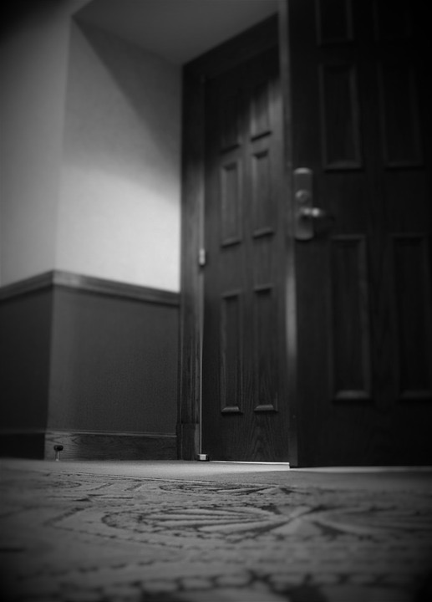

HouseLog a
Un projet de Louis-Auguste Dumas
Armand Larzilliere
Arthur Boulliard

Slide 2

Le projet partant d’un besoin
Avez-vous bien pensé à fermer
votre porte à clés ?
En êtes vous sûr ?
Du stress
Un mal de tête
Partager du doute
Une sensation de gêne
Impossible de se concentrer
=>

Slide 3
En quelques chiffres... source: minitère de l’intérieur (2017): rapport d’enquête « cadre de vie et sécurtié » 2017
+ de 277 000 vols sans effraction
10 vols pour 1000 ménages sur 1 an
60% des cas dus à une porte non verrouillée
En 2016

Slide 4


HouseLog
Aspire à vous faciliter la vie
Solution physique vous permettant à tout moment de vérifier si vos portes sont ouvertes ou fermées
Mise en place du système sur chaque serrure de votre maison
Un suivi précis grâce à une application mobile accessible à tout moment

Slide 5


La solution technique
Comment marche HouseLog ?
Carte arduino
Application Mobile
API Docker

Slide 6
La solution technique
Qu’elle est l’architecture de HouseLog ?
Arduino et son capteur
Application mobile
Envoi du statut de la porte à l’application
Envoi du statut de la porte
API python
Statut de la porte :
Ouverte
Verrouillée et fermée
Docker
Stockage du statut de la porte
Récupération du statut de la porte
Base de donnée

Slide 7
Problèmes rencontrées

Slide 8
Avez-vous des questions ?

